Slide 1
投資組合報酬率風險暨分散效果-part1
演講者：劉育廷
指導教授：戴天時

Slide 2
大綱
投資組合報酬率
投資組合風險
Matlab範例

Slide 3
投資組合報酬率
一籃子不同股票部位稱為投資組合
投資組合報酬率為個別股票報酬率的線性加權平均
個別股票權重定義為該投資於該股票的資金比例

Slide 4
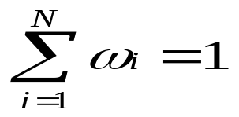
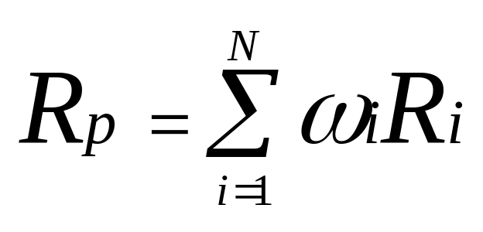
投資組合報酬率
假設投資組合p包含N種股票，其中R_{i}為第i檔股票的投資報酬率，而ω_{i} 為投資於第i檔股票的資金比重，且
則該投資組合報酬率可表示為:

Slide 5
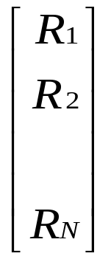
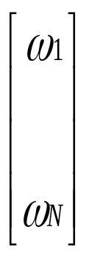

投資組合報酬率
上式利用矩陣方式表示為：
R_{p} = ω^{T}R = [ω₁, ω₂, …,ω_{N}]
其中ωT為ω的轉置矩陣
ω= R= 為股票投資權重與報酬 率的向量

Slide 6
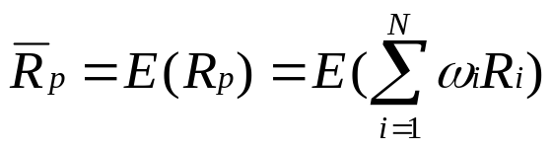
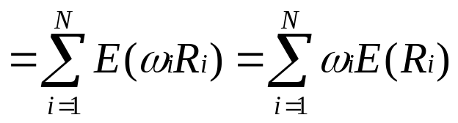
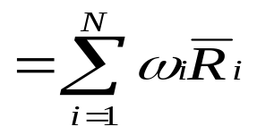
投資組合報酬率
投資組合的期望報酬率為個別股票期望報酬率的線性加權平均值

Slide 7
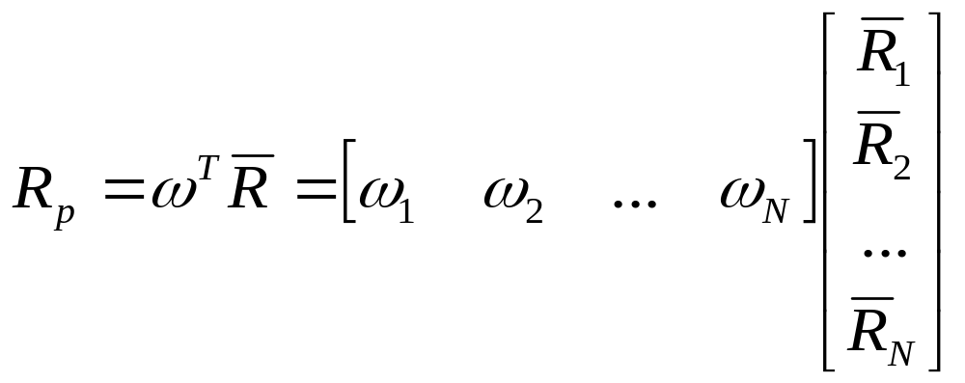
投資組合報酬率
上式可以用矩陣方式表達成

Slide 8
投資組合風險
風險性資產的價格風險來自於資產價格在未來的不確定性波動
在財務領域中，此種不確定波動以資產報酬率的變異數或標準差加以衡量

Slide 9
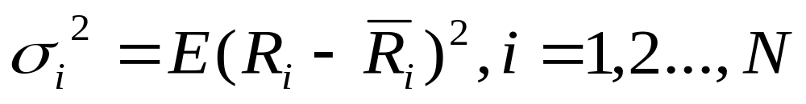
投資組合風險
單一資產的價格風險可表示為

Slide 10
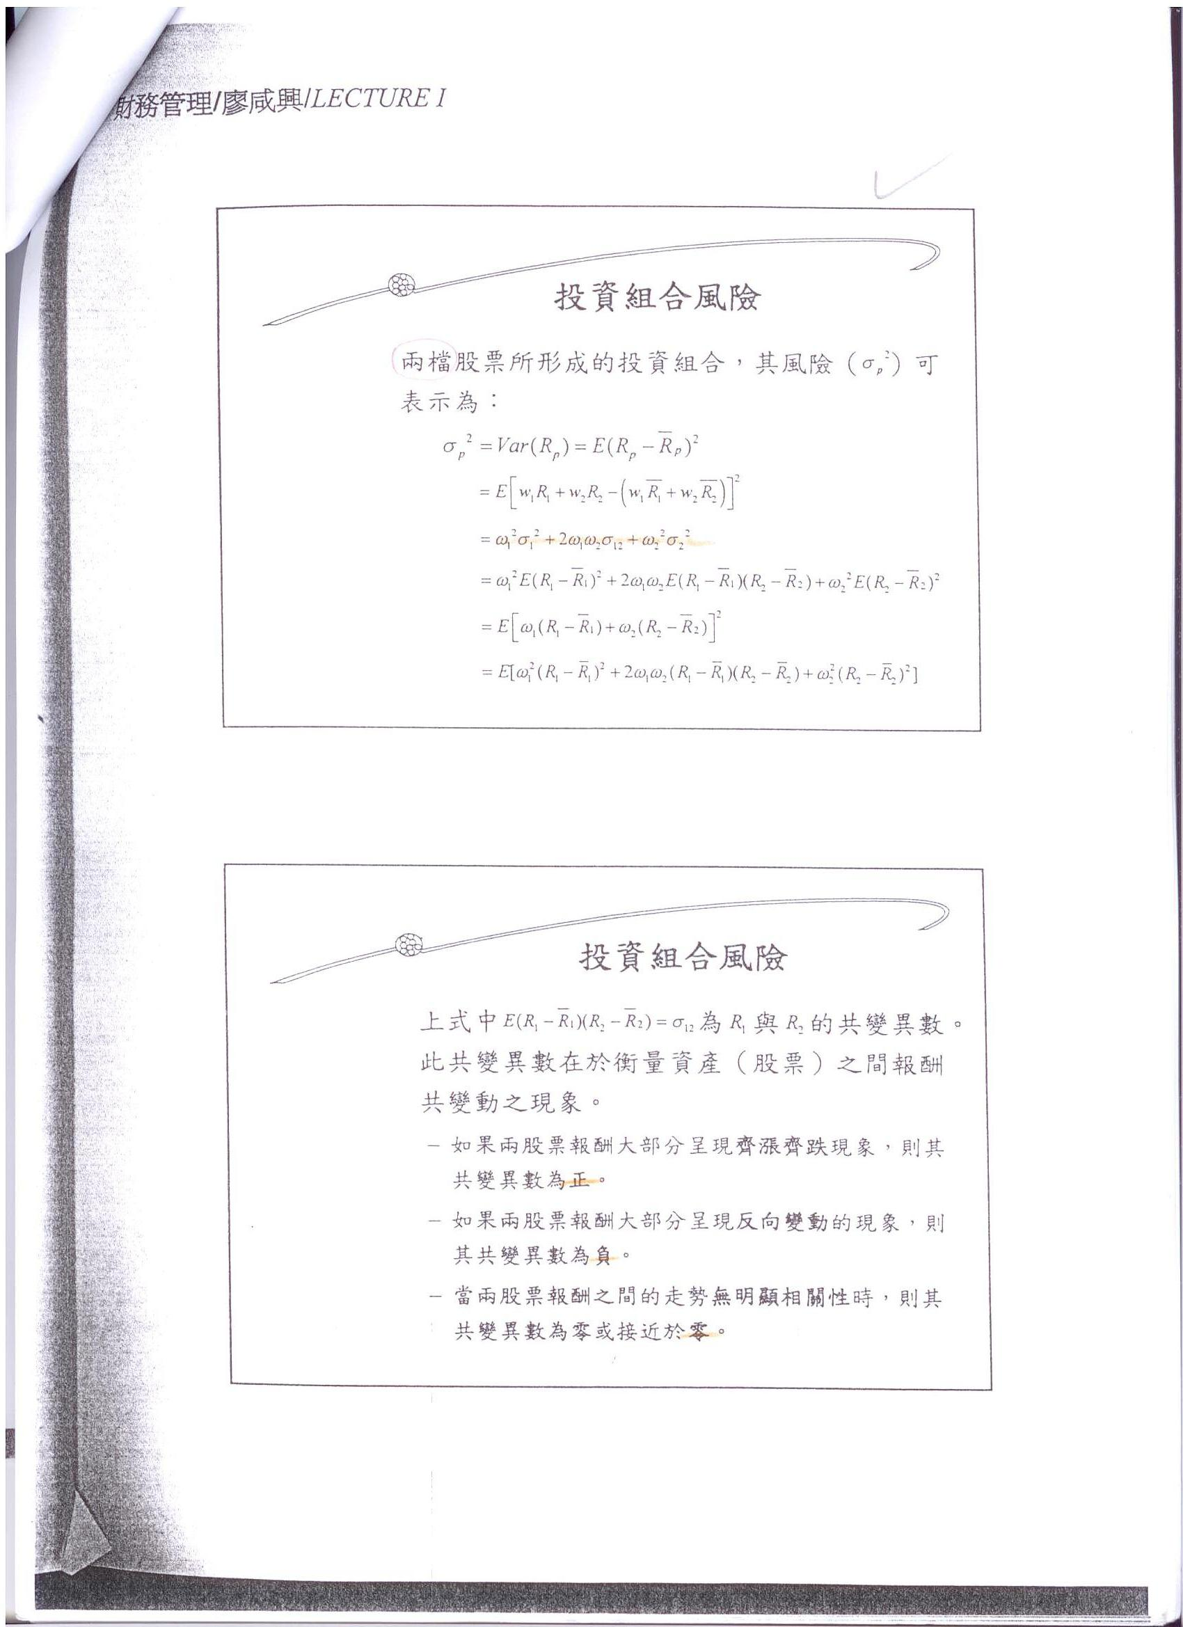
投資組合風險
兩檔股票所形成的投資組合，其風險(σ_{p}²)可表示為：

Slide 11
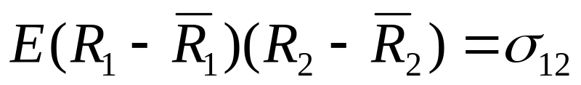
投資組合風險
上式中 為R₁與R₂的共變異數。此共變異數在於衡量資產之間的報酬便動現象
  如果兩股票呈現齊漲齊跌則共變異數為正
  如果兩股票呈現反向變動則共變異數為負
  如果兩股票之間的走勢無明顯相關性時，共變異數為零或接近零

Slide 12
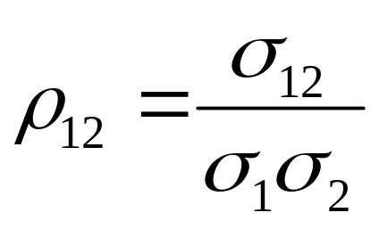
投資組合風險
若將共變異數除以兩股票報酬率之標準差使其值落於+1與-1之間，則此標準化之值稱做相關係數，可表示為

Slide 13
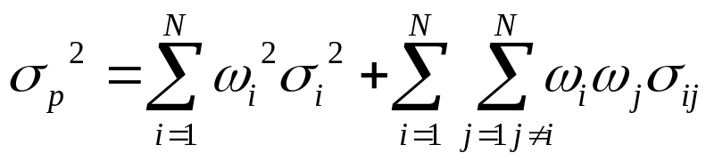
投資組合風險
若兩檔股票所形成的投資組合延伸至N檔股票，則此N檔股票所形成的投資組合風險可表示為：

Slide 14
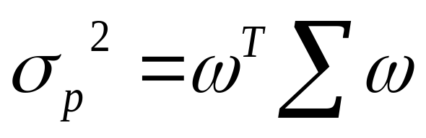
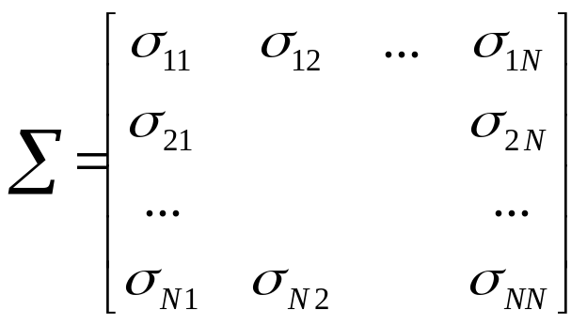
投資組合風險
上式投資報酬率風險可以用矩陣方式表示
其中
為股票報酬率之間的變異數共變異數矩陣

Slide 15
程式範例
投資組合績效分析
  利用淨資產價值(NAV)計算景順台灣科技基金之報酬率，風險
  利用景順台灣科技基金之成分股計算其報酬率，風險

Slide 16
程式輸入
Fund.txt(NAV與日期)
2008/7/21 17.26
2008/7/22 17.42
Weight.txt(投資標的代碼與資金比重%)
2412 7.90
5478 4.28
2498 4.18
3356 4.02
Portfolio.txt(投資標的每日收盤價)
2008/7/21 76.2 94 499 175 33.25 32.7 72.4 55 323.5 67.1 70.7 91 64.2 60.3 20.55 69.4 175 47.9 297 25.35 85.9 151 249 67.5 54.5 59.8 16.55 60.4 14.75 76.5 428 54.3 52.5 37.9 17.55
2008/7/22 76 93.2 490.5 174 34.8 33.35 74 54.5 325 68.3 71.5 93.4 63.4 59 20.6 71.2 178.5

Slide 17
基金投組成份
中華電(2412)7.90%智冠(5478)4.28%宏達電(2498)4.18%奇偶(3356)4.02%中橡(2104)3.57%瑞儀(6176)3.49%聯強(2347)3.41%台灣大(3045)3.26%聯發科(2454)2.88%松翰(5471)2.78%美利達(9914)2.66%創見(2451)2.55%國泰金(2882)2.51%宏碁(2353)2.50%聯鈞(3450)2.45%正文(4906)2.40%致新(8081)2.23%矽品(2325)2.22%立錡(6286)2.08%合庫(5854)1.84%聯陽(3014)1.78%鴻海(2317)1.76%創意(3443)1.73%網龍(3083)1.73%達方(8163)1.69%台積電(2330)1.52%味全(1201)1.52%正崴(2392)1.34%寶來證(2854)1.34%健鼎(3044)1.32%晶華(2707)1.30%新興(2605)1.24%群創(3481)1.17%中菲行(5609)0.91%大榮(2608)0.19%無風險16.25%

Slide 18
程式碼
clear all;
load c:\fund.txt;
load c:\portfolio.txt;
load c:\weight.txt
n_yrs=0.5;
nav = fund(:,2:end);
[m,n]= size(nav);
for i=1:m-1
  r_nav(1,i)=(nav(i+1)-nav(i))/nav(i);
end
mean_nav=mean(r_nav)*(m-1)/n_yrs
sig_nav=std(r_nav)*sqrt((m-1)/n_yrs)

Slide 19
程式碼
w = weight(:,2:end)/100;
p_price = portfolio(:,2:end);
[m,n]=size(p_price);
for j=1:n
for i=1:m-1
r_p(i,j)= (p_price(i+1,j)-p_price(i,j))/p_price(i,j);
end
end
for k=1:m
  r_p(k,n+1)=0.01/365;
end
mean_r=mean(r_p)*(m-1)/n_yrs;
mean_portfolio=mean_r*w
cov_r=cov(r_p)*(m-1)/n_yrs;
sig_portfolio=sqrt(w'*cov_r*w)

Slide 20
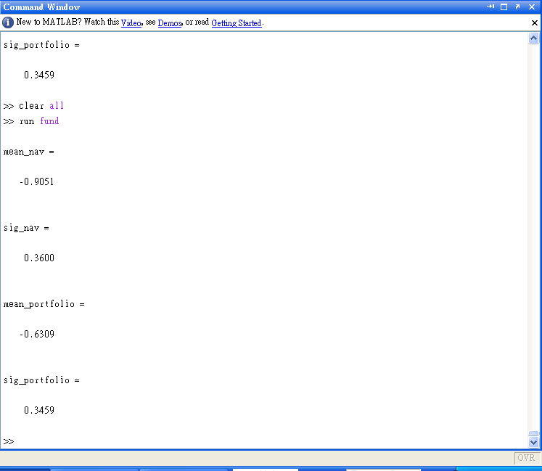
程式輸出

